Slide 1
競馬予想したい

Slide 2
アジェンダ
予想モデル
予測値
特徴量
レースの特徴量
競走馬の特徴量
総括

Slide 3
予想モデル
何を予測したい？
→予想の着順！！！！！
（そのレースにおける競走馬の評価値）

Slide 4

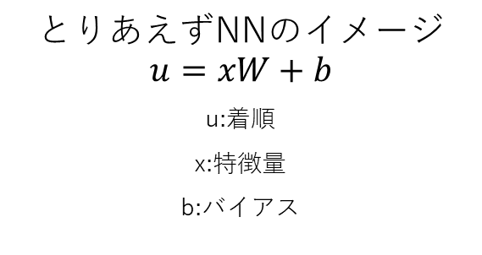
予想モデル
つまりこんなイメージ
何かしら特徴量
とりあえずNNのイメージ
$$u=xW+b$$
u:着順
x:特徴量
b:バイアス
着順

Slide 5
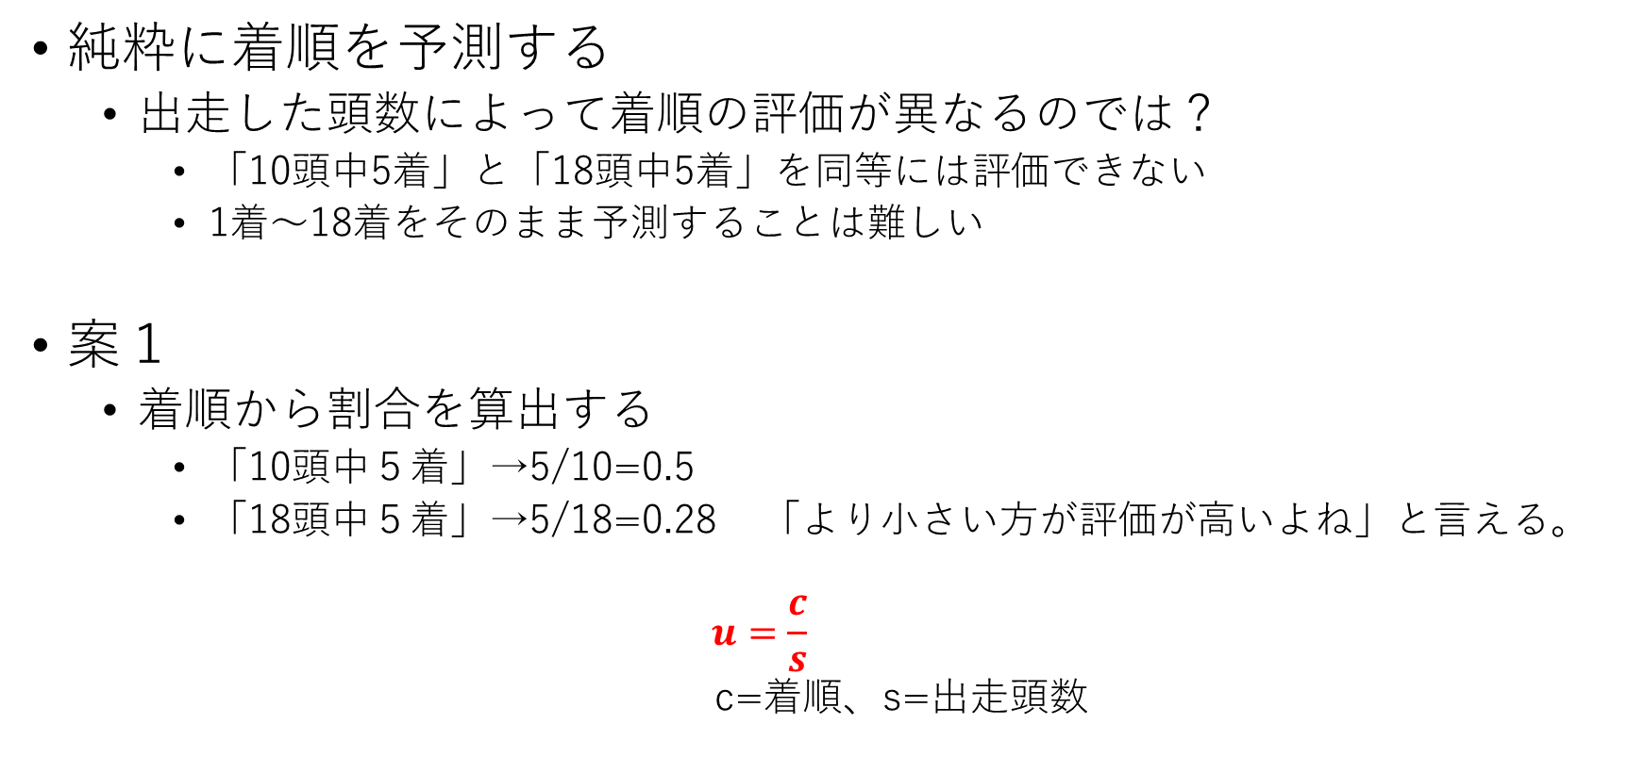
予想モデル（予測値）
純粋に着順を予測する
出走した頭数によって着順の評価が異なるのでは？
「10頭中5着」と「18頭中5着」を同等には評価できない
1着～18着をそのまま予測することは難しい
案１
着順から割合を算出する
「10頭中５着」→5/10=0.5
「18頭中５着」→5/18=0.28 「より小さい方が評価が高いよね」と言える。
$$u=\frac{c}{s}$$
c=着順、s=出走頭数

Slide 6
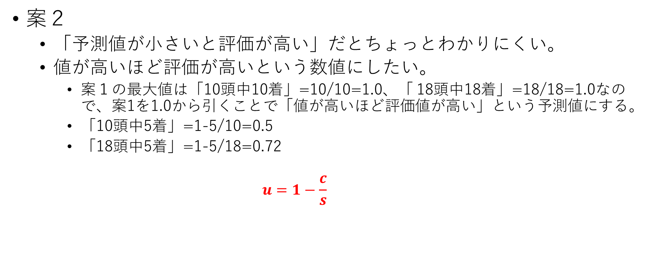
予想モデル（予測値）
案２
「予測値が小さいと評価が高い」だとちょっとわかりにくい。
値が高いほど評価が高いという数値にしたい。
案１の最大値は「10頭中10着」=10/10=1.0、「 18頭中18着」=18/18=1.0なので、案1を1.0から引くことで「値が高いほど評価値が高い」という予測値にする。
「10頭中5着」=1-5/10=0.5
「18頭中5着」=1-5/18=0.72
$$u=1−\frac{c}{s}$$

Slide 7
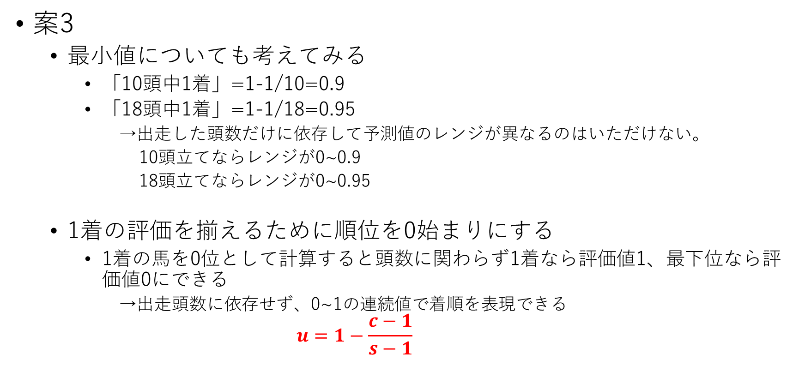
予想モデル（予測値）
案3
最小値についても考えてみる
「10頭中1着」=1-1/10=0.9
「18頭中1着」=1-1/18=0.95
→出走した頭数だけに依存して予測値のレンジが異なるのはいただけない。
10頭立てならレンジが0~0.9
18頭立てならレンジが0~0.95
1着の評価を揃えるために順位を0始まりにする
1着の馬を0位として計算すると頭数に関わらず1着なら評価値1、最下位なら評価値0にできる
→出走頭数に依存せず、0~1の連続値で着順を表現できる
$$u=1−\frac{c−1}{s−1}$$

Slide 8

予想モデル
特徴量から0~1の連続値を予測する数値予測モデルとして表現できる！
何かしら特徴量
$$u=1−\frac{c−1}{s−1}$$

Slide 9


特徴量
大きく分けると下記の2つに分類できる
レースの特徴量
競走馬の特徴量

Slide 10
レースの特徴量
わかりやすいところから
距離
ターフ（芝／ダート） → 学習データを芝に限定するなら不要かも…
競馬場
グレード（GI、GII、GIII、他）
馬場（良、稍重、重）
過去レースの情報であれば下記も収集可能
ラップタイム（距離によってラップ数が異なるので調整要）
着順

Slide 11
競走馬の特徴量
わかりやすいところから（参考：netkeibaの競走馬ページ）
コース適性
距離適性
脚質
成長
重馬場
通算戦績（例：7戦3勝[3-0-2-2]）
直近nレースの戦績
それぞれのレースの特徴量
着順
後半3Fタイム
ペース

Slide 12
特徴量
NNならとりあえず連結して特徴量にしてしまえ
対象レースの特徴量
競走馬・過去レースの特徴量

Slide 13

総括
下記のようなモデルを提案します。
対象レースの特徴量
競走馬・過去レースの特徴量
$$u=1−\frac{c−1}{s−1}$$

Slide 14
総括
予測時の想定
対象レースの特徴量
競走馬・過去レースの特徴量
対象レースに出走する全競走馬について算出して値の大きい順にソートして評価する
$$u=1−\frac{c−1}{s−1}$$

Slide 15

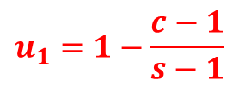
追記
出力層で三連対のことを予測してもいいかも
何かしら特徴量
$$u_{1}=1−\frac{c−1}{s−1}$$
$u_{2}：$1～3着→1、4着以下0

